Slide 1
DESARROLLO DE INFRAESTRUCTURA MEDIANTE ENDEUDAMIENTO INTERNACIONAL Y PROGRAMA DE PARTICIPACIÓN PÚBLICA PRIVADA. PERSPECTIVA DEL CONTROL EXTERNO
Programa de Infraestructura Regional para la Integración
UNR-IDR
Cristian Módolo

Slide 2
Desarrollo de Infraestructura mediante programas con financiamiento internacional.
Auditoría de Programas con Financiamiento Internacional

Slide 3
Organismos Financieros Internacionales
Banco Interamericano de Desarrollo
BID
Banco Internacional de Reconstrucción y Fomento
BIRF
Corporación Andina de Fomento
CAF
Proyecto del Programa de las Naciones Unidas para el Desarrollo
PNUD
Fondo Internacional para el Desarrollo Agrícola
FIDA
Fondo Financiero para el Desarrollo de la Cuenca del Plata
FONPLATA

Slide 4
Creación de un Proyecto con financiamiento externo
Detección de un problema o carencia y la consecuente necesidad de financiamiento. Elaboración del Proyect Appraisal Document (PAD) y presentación a JGM
JGM eleva el PAD al OFI, este lo evalúa y si lo aprueba, se procede a la firma del Convenio de Préstamo. El convenio se firma entre la República Argentina (Prestatario) y el OFI
En el Convenio se establece que el Prestatario determinará a través de quien va a ejecutar el Proyecto
.
.
.

Slide 5
¿Cómo se organiza un Proyecto con
financiamiento externo?
En el Anexo 2 del Convenio se encuentran las Disposiciones para la Implementación:
A) Disposiciones Institucionales se establece que el Prestatario deberá a través de la Unidad Jurisdiccional Ministerial
Mantener Unidad de Coordinación (UC) y una Unidad de Financiamiento Internacional del Ministerio (UFI-M) para administrar la implementación del Proyecto, con un coordinador, especialistas técnicos y personal adicional.
Disponer que las Provincias Participantes, a través de los Convenios Marco, mantengan en sus respectivos Ministerios, personal técnico.
5

Slide 6
¿Cómo se organiza un Proyecto con
financiamiento externo?
B) Manual de Operaciones y Lineamientos Operativos que debe contener:
Los términos de referencia, las funciones y las responsabilidades del personal de la UC, de la UFI-s y de los MSP responsable de la coordinación, monitoreo y evaluación del Proyecto;
Luego se enumeran lineamientos específicos de cada Proyecto
6

Slide 7
¿Qué sistemas se encuentran involucrados?
UEPEX (Unidad Ejecutora de Prestamos Extranjeros)
SEPA (Sistema de Ejecución de Planes de Adquisiciones)
SIGADE (Sistema de Gestión y Análisis de Deuda)
SAF (Servicio Administrativo Financiero)
7

Slide 8
¿Qué sistemas se encuentran involucrados? . UEPEX
.
Ha sido diseñado a partir de la gestión de una UE y su vinculación con la normativa nacional vigente de Administración Financiera, a la cual están sujetas las UE, en virtud de la aplicación de la Ley N° 24.156, leyes y reglamentos complementarios.
.
Su finalidad es optimizar las tareas de administración, gestión y registro de las Unidades Ejecutoras. Con esta premisa se han definido circuitos de gestión y registro de la ejecución de los proyectos, para compatibilizar y armonizar las normas emitidas por los Organismos Financieros Internacionales (OFI).
.
Es el Sistema de Administración y Control Presupuestario de uso obligatorio desde el 01 de abril de 2002 para todas las Unidades Ejecutoras de Préstamos Externos (UEPEXs) dependientes de la Administración Pública Nacional.
8

Slide 9
¿Qué sistemas se encuentran involucrados? . UEPEX
El uso de esta aplicación hace posible
Estandarizar las tareas de gestión de las UE
Lograr la unicidad de criterios en el registro de las transacciones
Disponer de información oportuna en diferentes formatos y para distintos usuarios
9

Slide 10
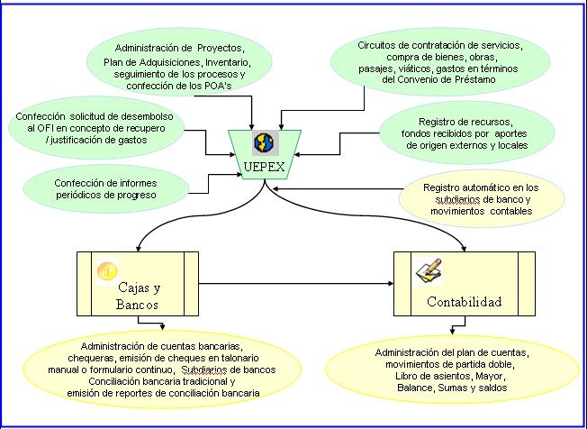
¿Qué sistemas se encuentran involucrados? . UEPEX
10

Slide 11
¿Qué sistemas se encuentran involucrados? . SEPA
El Sistema de Ejecución de Planes de Adquisiciones (SEPA) es una plataforma en Internet desarrollada en el 2006 por el Banco Mundial para brindar acceso público de los contratos ejecutados en el marco de la cartera de inversión. El BID también lo utiliza desde 2008
La información es presentada en formato de Planes de Adquisiciones donde las Unidades Ejecutoras planifican las adquisiciones/actividades que serán llevadas a cabo durante un período de 12 a 18 meses. En consecuencia, esta información permite conocer (i) los planes previstos para cada proyecto, (ii) el progreso en la ejecución del plan, y (iii) el detalle específico de cada uno de los contratos financiados bajo el proyecto.
El fin de esta herramienta es promover la transparencia, fortalecer la rendición de cuentas y proporcionar al Gobierno y a las Unidades Ejecutoras de los proyectos con financiamiento externo, un instrumento de gestión de las contrataciones en todos los proyectos financiados por el BM y el BID.
11

Slide 12
¿Qué sistemas se encuentran involucrados? . SIGADE
Ley 24.156
Art 69 – En el marco del artículo anterior la Oficina Nacional de Crédito Público tendrá competencia para:
h) Mantener un registro actualizado sobre el endeudamiento público, debidamente integrado al sistema de contabilidad gubernamental
12

Slide 13
¿Qué sistemas se encuentran involucrados? . SIGADE
Ficha de Préstamo
Número de Préstamo, el Nombre, el Importe, el OFI, la Fecha de Autorización, Fecha de Firma ,la Fecha en que se efectivizó, la Fecha límite de Giro, si hay Cancelaciones, si hay Enmiendas
Estado de Cuenta
Datos básicos Importe, Número de Préstamo, etc y también se informa cuál es el período de gracia. Fecha de pago del Principal, la primera y la última, (que están establecidas en el Convenio), también la fecha límite de giro Las fechas de pago de los Intereses y las tasas.
Tabla de Amortizaciones
Detalla el tipo de operaciones que se han realizado hasta el momento, la fecha programada, la fecha de la operación, el importe, ahí se detectan retrasos. Las operaciones pueden ser intereses pagados, desembolsos del banco, pago del principal.
13

Slide 14
¿Qué sistemas se encuentran involucrados?. SAF
El Aporte Local del financiamiento de los Proyectos se realiza a través del SAF, en el caso del MSN es el SAF 310, según lo publicado en la Cuenta de Inversión 2015 dentro de este SAF se desarrollaban seis Proyectos con financiamiento externo. Esto se ve reflejado en el Cuadro 4.8 de la Separata I de la Cuenta Inversión
14

Slide 15
¿Qué auditorías se efectúan a los Proyectos?
La Gerencia de Control de la Deuda Pública realiza dos tipos de controles sobre los Proyectos financiados por Organismos Internacionales de Crédito: auditorías financieras y combinadas (gestión más cumplimiento).
15

Slide 16
¿Quién efectúa una auditoría de un Proyecto con financiamiento externo?
Gerencia de Control de la Deuda Pública
Departamento de Endeudamiento con Organismos Financieros Internacionales
DCEOFI
Departamento de Control de Operaciones de Crédito Público y Sustentabilidad
DCOCPS
16

Slide 17
Normativa de control aplicable a un Proyecto con financiamiento externo
Resolución 185/16 – AGN - Normas de Control Externo Financiero Gubernamental.
Resolución 186/16 – AGN - Normas de Control Externo de la Gestión Gubernamental.
Resolución 187/16 – AGN - Normas de Control de Cumplimento Gubernamental.
Resolución 188/16 – AGN - Normas de Auditoría Especializada “Guía de Auditoría de Deuda Pública”.
17

Slide 18
¿Qué auditorías se efectúan a los Proyectos?
Auditorías Financiera
Resolución 26/15. La Auditoría Financiera está destinada a determinar si la información financiera de una entidad se presenta de conformidad con el marco de referencia y regulatorio aplicable. El objetivo se alcanza reuniendo evidencia válida y suficiente que permita expresar una opinión sobre si la información financiera reflejada en los estados financieros bajo análisis carecen de errores o fraudes que alteren significativamente esa información.
18

Slide 19
¿Qué auditorías se efectúan a los Proyectos?
Auditorías de Gestión
Resolución 26/15. La Auditoría de Gestión está orientada a determinar si los proyectos, programas y/o entidades se desempeñan de conformidad con los principios de economía, eficiencia, eficacia y efectividad y si existen aspectos pasibles de mejora. La gestión deberá examinarse contra el marco de criterios adecuados, los desvíos en relación a tales criterios determinarán los hallazgos. El trabajo de auditoría incluirá el análisis de las causas que originan las desviaciones respecto de estos criterios. Las tareas deben tener como objetivo concluir sobre las cuestiones críticas auditadas y la posibilidad de introducir mejoras en las cuestiones revisadas.
19

Slide 20
¿Qué auditorías se efectúan a los Proyectos?
Auditorías Financiera
Auditoria recurrente, se realiza para cada ejercicio de la vida del Proyecto, básicamente el control es financiero y de cumplimiento
El relevamiento preliminar en la planificación para considerar materialidad y riesgo es mayor en el primer periodo, y luego se torna mas corto.
.
Procedimientos tendientes a identificar y evaluar los riesgos relevantes de deficiencias en el control, a las insuficiencias en la contabilidad, errores, irregularidades, gastos inadecuados o ilícitos, operaciones no autorizadas, etc.
20

Slide 21
¿Qué auditorías se efectúan a los Proyectos?
Auditorías Financiera
Contenido del Informe Financiera
Informe de Auditoría Independiente sobre los Estados Financieros.
Informe de Auditoría sobre los Certificados de Gastos (SOE’s).
Informe de Auditoría sobre el Estado de la Cuenta Especial.
Memorando a la Dirección del Proyecto.
Declaración de Procedimientos de Auditoría.
21

Slide 22
¿Qué auditorías se efectúan a los Proyectos?
Auditorías Financiera
Estructura general del Informe:
Receptor: salvo el Memorando a la Dirección, el resto de los informes está dirigido al Señor Subsecretario de Relaciones Financieras Internacionales de la Secretaria de Finanzas del Ministerio de Hacienda y Finanzas Públicas.
El contenido básico de los tres informes esta estructurado de la siguiente manera:
I. Estados Auditados.
II. Alcance del trabajo de Auditoría.
III. Opinión.
IV. Otras Cuestiones.
22

Slide 23
¿Qué auditorías se efectúan a los Proyectos?
Auditorías Financiera
Informe de Auditoría Independiente sobre los Estados Financieros
Estado de Fuentes y Usos de Fondos en $ y u$s
Estado de Inversiones Acumuladas por categoría de inversión y fuente de financiamiento, por componente u$s
Informe de Auditoría sobre los Certificados de Gastos (SOE’s).
Estado de Solicitudes de Desembolsos para el ejercicio u$s
Estado de Solicitudes de Desembolsos del año 2015 expresado $ y u$s
Informe de Auditoría sobre el Estado de la Cuenta Especial
Estado de la Cuenta Especial del Banco para el ejercicio u, expresado u$s y anexos 1 y 2.
Estado de Solicitudes de Desembolso Acumuladas (por año). u$s
23

Slide 24
¿Qué auditorías se efectúan a los Proyectos?
Auditorías Financiera
II. Alcance del trabajo de Auditoría.
El Alcance de los Informes de Auditoría establece que el examen fue realizado de conformidad con Normas de Auditoría Externa emitidas por la Auditoría General de la Nación, las cuales son compatibles con las de aceptación general en la República Argentina para la profesión contable y con las recomendadas por la Organización Internacional de Entidades Fiscalizadoras Superiores (INTOSAI), requerimientos específicos del BIRF, incluyendo las pruebas de los registros contables y demás procedimientos de auditoría que se consideraron necesarios.
24

Slide 25
¿Qué auditorías se efectúan a los Proyectos?
Auditorías Financiera
III. Dictamen / Opinión.
Opinión no modificada o favorable sin salvedades.
Opinión modificada. Opinión favorable con salvedades.
Opinión adversa.
Abstención de opinión.
25

Slide 26
¿Qué auditorías se efectúan a los Proyectos?
Auditorías Financiera
Memorando a la Dirección del Proyecto.
Como resultado de la revisión practicada sobre los estados financieros han surgen observaciones y consecuentes recomendaciones sobre aspectos relativos a procedimientos administrativo-contables y del sistema de control interno existentes, que se considera necesario comentar a la dirección del Proyecto para su conocimiento y acción futura.
26

Slide 27
¿Qué auditorías se efectúan a los Proyectos?
Auditorías Financiera
Procedimientos de las Auditorías:
Cotejo de las cifras expuestas en los estados financieros con las imputaciones efectuadas en los registros contables y auxiliares y contra documentación respaldatoria.
Análisis de los antecedentes de adquisiciones.
Análisis de la naturaleza, elegibilidad y justificación de los desembolsos.
Análisis de los ingresos y egresos efectuados a través de la cuenta especial del Convenio de Préstamo.
Circularizaciones y reconciliaciones bancarias.
Verificación, para las Provincias que recibieron transferencias, del cumplimiento de la normativa establecida en el Convenio y / o Manual Operativo.
27

Slide 28
¿Qué auditorías se efectúan a los Proyectos?
Auditorías Financiera
Ejemplos de hallazgos recurrentes:
Servicios de consultores incompletos;
Procedimientos de licitación incompletos;
Faltante de documentación en los expedientes de compras;
Diferencias de cambios no contabilizadas en los EECC;
Transferencias patrimoniales observadas, etc.
28

Slide 29
¿Qué auditorías se efectúan a los Proyectos?
Auditorías de Gestión
Es una Auditorías que se realiza, en general, una vez por Proyecto, y es de fundamentalmente de control de la gestión, puede tener algún aspecto de cumplimiento.
El relevamiento preliminar en la planificación para considerar materialidad y riesgo y así poder establecer las cuestiones de auditoría, es muy extenso y de acuerdo con la nueva normativa puede abarcar hasta el 50% del total del tiempo asignado a dicha auditoría.
.
Procedimientos tendientes a identificar el si la gestión del Proyecto se llevó a cabo de acuerdo a los principios de Economía, Eficiencia, Eficacia y Efectividad.
29

Slide 30
¿Qué auditorías se efectúan a los Proyectos?
Auditorías de Gestión
Procedimientos aplicados:
Análisis documental:
Documento preliminar (PAD), Contrato y Convenio de Préstamo con el Banco.
Manuales Operativos y normativas internas del préstamo.
Marco normativo (leyes, decretos y resoluciones vinculadas) e información del contexto en que se desenvolvió el Programa.
Estados Contables del Préstamo
Informes de Auditoría Financiera, elaborados por la AGN.
Informes elaborados por otros ámbitos de control (Auditoría Interna, Auditoría Externa Concurrente y SIGEN).
Informes elaborados por el proyecto.
Páginas web del Programa y otros organismos especializados y vinculados a las actividades desarrolladas (OPS, OMS, CEPAT, entre otras)
Documentación de Proyectos precedentes
30

Slide 31
¿Qué auditorías se efectúan a los Proyectos?
Auditorías de Gestión
Procedimientos aplicados (Continuación)
Entrevistas con los funcionarios del programa y con grupos de interés.
Validación de datos y cruce de información
Bases de datos elaboradas por el Programa.
Informes y publicaciones de la página Web del Programa.
Información solicitada al Programa.
Informes elaborados por el Programa y la AEC.
Información proveniente de la Web del SEPA Argentina.
31

Slide 32
¿Qué auditorías se efectúan a los Proyectos?
Auditorías de Gestión
Matriz de Planificación: es una herramienta de auditoría que contribuye a obtener una planificación mas sistemática, que permitirá determinar qué y cómo auditar.
32

Slide 33
¿Qué auditorías se efectúan a los Proyectos?
Auditorías de Gestión
Principales Objetivos
Establecer una relación lógica entre los objetivos, la información requerida, y procedimientos de auditoría y trabajo de campo.
Identificar, exponer y documentar las decisiones de planificación
Facilitar la supervisión durante todo el proceso y la revisión
33

Slide 34
¿Qué auditorías se efectúan a los Proyectos?
Auditorías de Gestión
Pregunta y Subpregunta de Auditoría
Criterios | Información requerida | Fuentes de información | Procedimientos para la recopilación de la información | Procedimiento para el análisis de la información | Restricción | Que nos permitirá decir el análisis
Describir los parámetros de desempeño del deber ser respecto de lo que se examina | Identificar la información necesaria para responder a la pregunta de auditoría | Identificar origen de la información necesaria | Identificar y describir los métodos que se van a usar | Identificar las técnicas que se van a usar en el análisis de la información y describir los respectivos procedimientos | Especificar las restricciones en cuanto a: problemas en el acceso a las personas y a la información, calidad de la información, condiciones operativas para desempeñar el trabajo. | Precisar que conclusiones o resultados pueden alcanzarse.
 | Es ¿Qué? Información es necesaria | Es ¿Dónde? Voy a buscar la información | Es ¿Cómo Obtener? La información | Es ¿Cómo analizar? La información
34

Slide 35
¿Qué auditorías se efectúan a los Proyectos?
Auditorías de Gestión
Matriz de Hallazgos: es una herramienta útil como apoyo y orientación para la preparación del informe de auditoría, ya que permite reunir de manera estructurada los principales elementos que constituyen los capítulos centrales del informe. Además permite una comprensión homogénea de los hallazgos y sus componentes. (Resolución 186/16)
35

Slide 36
¿Qué auditorías se efectúan a los Proyectos?
Auditorías de Gestión
Hallazgos |  |  |  |  | Buenas prácticas | Recomendaciones | Beneficios esperados
Situación encontrada | Criterio | Evidencia y análisis | Causa | Efectos
Constataciones de mayor relevancia, identificadas en la fase de ejecución. | Estandar usado para determinar si el objeto auditado alcanza, excede o esta por debajo del desempeño esperado | Resultado de la aplicación de los métodos de análisis de datos y su empleo en la producción de evidencias. De forma sucinta, deben ser indicadas las técnicas usadas para tratar la información recolectada durante la ejecución y los resultados obtenidos. | Pueden estar en el marco de las actividades administrativas y operativas del ente auditado, o estar fuera de su control o influencia. La identificacipon de causas deben estar sustentadas en evidencias. Deberán identificarse las posibles medidas que contribuyan a corregir las causas de las debilidades de gestión detectadas. | Consecuencias relacionadas con las causas y con los correspondientes hallazgos. Puede ser una medida de la relevancia de los hallazgos | Acciones identificadas cuya comprobación lleva a buen desempeño. Esas acciones podrán sustentar la propuesta de recomendaciones | Deben ser elaboradas para tratar el origen de los problemas diagnosticados. Se debe dedicar el tiempo suficiente para las deliberaciones y la priorización para la solución de los principales problemas | Mejoras que se esperan alcanzar con la implementación de las recomendaciones. Los beneficios pueden ser cuantitativos y cualitativos
36

Slide 37
Auditoría de Proyectos con Participación Pública Privada - PPP

Slide 38
Materia de Control
La Ley N° 27.328 y su Decreto reglamentario N°118/17 formalizan una nueva modalidad contractual en nuestro país implementando un nuevo régimen legal de Contratos de Participación Público-Privada.
El Art. 22 de la citada Ley, establece: “La Auditoría General de la Nación deberá incluir en cada plan de acción anual la auditoría de la totalidad de los Contratos de Participación Público-Privada existentes, su desarrollo y resultado”.

Slide 39
Objeto de control
Bloque 0
Preparación
En los entes convocantes
Bloque 1
Difusión
Etapa de
Formación de expediente en MF
Bloque 2
Difusión
Dictamen del MF
Bloque 3
Pliego
Adjudicación contrato de participación público-privada
Conformación del FPPP
Bloque 4
Etapa de
Ejecución
Del PPP
Obligaciones de los contratos y otras
Bloque 5
Etapa de
Operación
Del PPP
Bloque 6
Etapa de Extinción
Liquidación
Transferencia
Disolución
Venta
Estatización
HITO 1
HITO 2,3,4
HITO 5,6
HITO 7,8
HITO 9,10
Etapa
Pre-Formativa
Etapa
Formativa
Etapa
de Ejecución
Etapa de Extinción

Slide 40
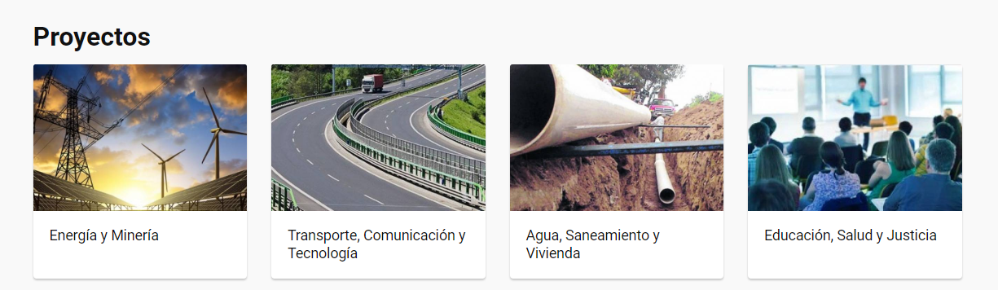
Sujeto de control
La Subsecretaría de Participación Público Privada tiene en su cartera Proyectos PPP para distintas iniciativas de gobierno.

Slide 41
ALCANCE DE LOS PROYECTOS. Caso RARS Etapa I
Trazas de los corredores licitados

Slide 42
Marco Normativo Aplicable
Auditoría de Cumplimiento (Resolución N° 187/16).
Normas internacionales ISSAI (5220 – 5240).
Seis proyectos licitados. Seis auditorías simultáneas - (Ley 27.328, art 22)
Marco normativo nacional: - Leyes 27.328, 27.275, 27.401, 26.097, 25.233, 25.186
- Dec. 1102/99, 118/17, 153/18.
- Contrato PPP.
- Pliego de Especificaciones Técnicas Generales.
- ISSAI 5240

Slide 43
Actores y Funciones
Ente | Función Principal | Actividad AGN
Congreso Nacional | Normas y Presupuesto | Informar
Comisión Bicameral Especial de PPP | Control y Seguimiento | Informar
Auditoría General de la Nación | Control Externo
Poder Ejecutivo | Decretos reglamentarios | Identificar objetos de auditoría y obligacionhes
Jefatura de Gabinete de Ministros | Emite informe trimestral | Auditoría de cumplimiento
Sub Sceretaría PPP | Autoriza la Convocaroria | Auditoría de cumplimiento
Ministerio, Gobiernos Provinciales, Municip y otros | Convocan | Auditoría de cumplimiento
SIGEN | Controlo Indeterminado
Bancos (BICE) | Organizador del FF PPP | Auditoría Financiera
Bancos (BCRA) | Regula
Banco de Valores S.A. | Administra | Auditoría Financiera
Comisión Nacional de Valores | Regula
Ente Regulador (a definir) | Regula | Auditoría de cumplimiento
Procurador General del Tesoro | Interviene
UIF | Interviene
Contratista PPP | Ejecuta
Auditor Técnico | Interviene
Fondo del GasOil y SISVIAL | Aportantes | Auditoría Financiera

Slide 44
Cuestiones de auditoría
1
DERECHO PÚBLICO Y PRIVADO
RIESGOS ASOCIADOS
6
2
DIMENSIONES
PPP
CONTROL EXTERNO
INGENIERÍA FINANCIERA
5
3
TRANSPARENCIA Y CONTROL
TÉCNICA Y SOCIO AMBIENTAL
4
REGULACIÓN

Slide 45
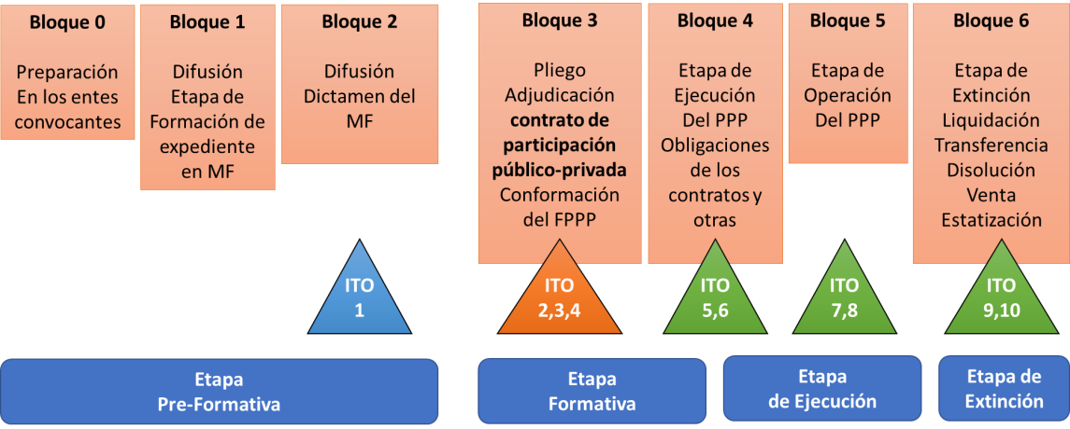
Cuestiones de auditoría
Impuesto a los Sellos - Provincia de Buenos Aires
Impuesto a los Sellos - Provincia de Mendoza
Garantía de Mantenimiento de Oferta - Depósito Bancario - Cuenta del Ente Contratante
Términos y Condiciones Indicativos Letes PPP
Organización e Integración de la Comisión Evaluadora
Decreto de Reglamentación del Impuesto a los Combustibles - SIT
Decreto de Reglamentación Impositiva PPP
Decreto Prórroga de Jurisdicción
Resolución DNV N° 147-E/2018
Resolución DNV N° 147-E/2018 Anexo
Dictamen Artículo 13 Ley 27.328 PPP Vial - Etapa I
Informe técnico emitido por la Oficina Nacional de Crédito Público
Informe técnico sobre Consideraciones Ambientales del Ministerio de Ambiente y Desarrollo Sustentable de la Nación
Informe preliminar de la Dirección Nacional de Vialidad
Convocatoria al Procedimiento Transparente de Consulta PPP Vial - Etapa I

Slide 46
Cuestiones de auditoría
Cumplimiento de la Artículo 13 de la Ley para los PPP RARS.
El dictamen contiene 473 páginas referidas a procedimientos administrativos y técnicos que deberían cumplimentar los extremos dados en los incisos que lo definen:
a) justificación de las razones por las que se considera que el interés público se verá mejor atendido
b) El sobre las metas de resultado fiscal
c) Estimación del efecto financiero y presupuestario plurianualizado
d) Estimación de la suficiencia del flujo de recursos públicos
e) Las externalidades que provocará el proyecto
f) El impacto que provocará el proyecto en la generación de empleo
g) El impacto socio ambiental que provocará el proyecto
h) Evaluación de costo-beneficio y los riesgos en caso de extinción del contrato
i) Evaluación sobre el equitativo reparto de riesgos idéntico al que se formalice en el contrato
j) Otros datos que permitan evaluar la conveniencia de ejecutar el proyecto mediante un contrato de participación público-privada

Slide 47
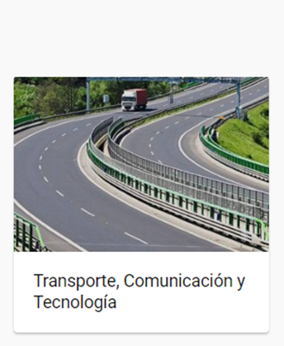
Marco Regulatorio
Hasta la fecha se licitaron 6 corredores viales y la normativa se agrupa en 3 clases:
1.- Leyes, Decretos y Resoluciones.
LEY N° 27.328 - PARTICIPACIÓN PÚBLICO PRIVADA
RESOLUCIÓN 147-E/2018
DECRETO 300/2018 LEY 8992/2017 MENDOZA
DECRETO N° 118/2017 REGLAMENTACIÓN LEY N° 27.328
RESOLUCIÓN 147-E/2018 ANEXO BOLETÍN OFICIAL
DECRETO 301/2018
DECRETO N° 936/2017
MODIFICACIÓN DECRETO N° 118/2017
DECRETO 153/2018
RESOLUCIÓN 695/2018
RESOLUCIÓN N° 3178/2017 CONVOCATORIA AUDIENCIAS PÚBLICAS
DECRETO 299/2018
LEY 14920/2017 BUENOS AIRES

Slide 48
Marco Regulatorio
2.- Licitatoria
PLIEGO DE BASES y CONDICIONES GENERALES – PB y CG
PLIEGO DE BASES y CONDICIONES PARTICULARES – PB y CP
PLIEGO DE ESPECIFICACIONES TÉCNICAS GENERALES – PETG
PLIEGO DE ESPECIFICACIONES TÉCNICAS PARTICULARES – PETP
FIDEICOMISO PPP RARS (29/01/2018) - (05/04/2018) - (12/04/2018) - (15/04/2018) - (17/04/2018)
GARANTÍA DE MANTENIMIENTO DE LA OFERTA – Cuenta del Ente Contratante (Incluye SWIFT)
PRESENTACIÓN RESULTADOS OFERENTES
ACTA DE RECEPCIÓN Y APERTURA DE OFERTAS
DICTAMEN DE EVALUACIÓN DE PRECALIFICACIÓN
PRESENTACIÓN RESUMEN FINAL SOBRE 2 (17/05/2018)
ACTA DE APERTURA SOBRE 2
DICTAMEN DE EVALUACIÓN DE OFERTAS ECONÓMICAS
CIRCULARES

Slide 49
Marco Regulatorio
3.- Relativos a Transparencia, Mecanismos Anticorrupción y Control
AUDIENCIAS PÚBLICAS
MECANISMO DE REPORTE DE ALTO NIVEL (MRAN)
Consulta pública y gratuita en Internet
Comisión Bicameral de Seguimiento de Contratos PPP
Auditoría General de la Nación
Entes Reguladores (Deben existir pero no están mencionados)

Slide 50
Marco Regulatorio
Ejemplos de Criterios de auditoría en materia de Transparencia, fraude, corrupción
y lavado de activos.
Debe garantizarse la transparencia, publicidad, difusión, igualdad, concurrencia y competencia en los procedimientos de selección y actos dictados en consecuencia, de acuerdo al artículo 12 y 29 de la Ley 27.328.
La Secretaría de PPP y la contratante deben cumplir con el artículo 30 de Ley 27.275.
La Secretaría PPP debe verificar la acreditación de los de los programas de integridad dispuestos por la Ley 27.401 (art 22 y 23).
Se debe cumplir con las normas y buenas prácticas de lucha contra el fraude, la corrupción y el lavado de activos, de acuerdo con el artículo 24 de la Ley 27.328, normas UIF (Ley N° 25.246 articulo 5 y 6, resol UIF 140/12), normas técnicas fraude (resol AGN 187/16 y 26/15) , y normas de anticorrupción (Ley Nº 26.097, normas O.A. Decreto 1102/99).

Slide 51


